Slide 1
Критерии эффективного интерфейса
Набор критериев для оценки качества и связи между ними можно изобразить в виде схемы.
Понимание пользователей
Управляемость
Пригодность к использованию
Эстетическое чувство
Качество интерфейса
Надобность
Соответствие
Изменяемость
Эффективность проектирования
Рисунок. Критерии качества интерактивного дизайна
Критерии проектирования соотносятся с другими и образуют понятие «качество интерфейса» (см. рисунок). Данное понятие определяется так: взятые вместе критерии поднимают один ключевой вопрос – как эффективный интерактивный дизайн обеспечивает людям успешный и положительный опыт работы?

Slide 2
Описание критериев интерактивного дизайна
Критерий проектирования | Описание
Качество интерфейса | В совокупности критерии поднимают ключевой вопрос - как эффективный интерактивный дизайн способствует успеху работы?
Понимание пользователей | Насколько хорошо группа проектировщиков понимает потребности, задачи тех людей, для которых предназначен данный продукт? В какой мере отражено данное понимание в программном обеспечении?
Эффективность процесса проектирования | Является ли продукт результатом действительно обдуманного и тщательно реализованного проектирования? Как был профинансирован, распланирован проект? Как решались другие проблемы, например взаимоотношений между членами группы?
Надобность | Что обеспечивает эффективность проекта? Имеет ли продукт общественную, экономическую и другую значимость?
Пригодность к изучению и использованию | Насколько сложен данный продукт в использовании и обучении? Соответствует ли он своему назначению? Все ли особенности продукта наглядно отражены? Как организована его поддержка и имеются ли альтернативные пути достижения поставленных целей в зависимости от опыта работы, навыков и привычек пользователей?
Соответствие | Соответствует ли дизайн продукта решению поставленных проблем? Отвечает ли продукт требованиям практичности и целесообразности? В какой степени решение проблемы соответствует социальным, культурным, экономическим и техническим аспектам?

Slide 3
Описание критериев интерактивного дизайна
Критерий проектирования | Описание
Эстетическое чувство | Насколько использование продукта эстетически приятно? Является ли он цельным с точки зрения дизайна, графики, последовательности действий, информативности? Связаны ли стиль и дух продукта? Отвечает ли дизайн технологическим нормам? Удовлетворяет ли он задаче интеграции программного и аппаратного обеспечения?
Изменяемость | Насколько обоснована способность продукта изменяться? В какой мере продукт соответствует требованиям индивидуального пользователя и группы? Как проектирование позволяет продукту меняться и подстраиваться под различные, возможно непредвиденные, случаи использования?
Управляемость | Поддерживает ли дизайн продукта понятие «использование» как функциональность или в полном объеме содержание этого термина? В какой мере продукт помогает пользователям управлять такими процессами, как инсталляция, тренировка, сопровождение и др.? Соответствует ли дизайн объекта требованиям коммерческих мероприятий, например конкурсов по использования продукта, а также концепции «право собственности»?

Slide 4
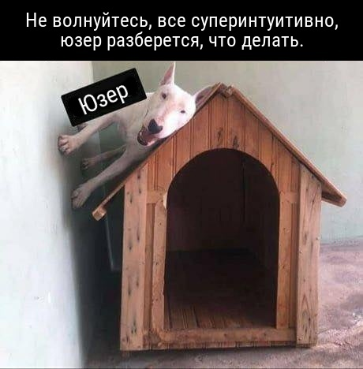
Модели пользовательского интерфейса
Ментальные модели
Представьте себе, что вы никогда не видели iPAD, и вот его вам вручают и говорят, что вы должны читать на нем книги. Прежде чем вы обратитесь к iPad и начнете его использовать, в вашей голове должна сформироваться модель, «объясняющая» вам, на что может быть похоже чтение книги на iPad.
Вы строите предположения, как может выглядеть книга на экране, какие действия вы можете совершать и как вы это будете делать — листать страницы или использовать закладки. Вы создадите ментальную модель процесса чтения книги на iPad, даже если вы никогда не делали этого раньше.
Как выглядит и как действует эта ментальная модель в вашей голове, зависит от многих вещей. Модель человека, который раньше уже использовал iPad, будет отличаться от модели того, кто никогда раньше не читал электронных книг. И если вы однажды начали пользоваться iPad и прочли на нем пару книг, модель, первоначально сформированная вами, будет меняться, отражая ваш новый опыт.
Notes:
Интерфейс является ориентированным на человека, если он отвечает нуждам человека и учитывает его слабости. Чтобы создать такой интерфейс, необходимо иметь представление о том, как действуют люди и машины. Кроме того, следует развить в себе способность чувствовать те трудности, с которыми сталкиваются люди. И это не всегда просто. Мы настолько привыкли к тому, как работают программы, что соглашаемся принять их методы работы как данность, - даже в тех случаях, когда их интерфейсы неоправданно сложны, запутанны, неэкономны и побуждают людей к ошибкам.

Slide 5
Ментальные модели
Утверждение, что люди полагаются на ментальные модели, была впервые выдвинута шотландским психологом Кеннетом Крейком в 1943 году.
В своей книге «Природа объяснения » (Крейк 1943 г.), он писал, что сознание создает «ограниченные модели» реальности, которые он использует для рассуждений, прогнозирования событий и они лежат в основе объяснений.
В книге Филипа Джонсон-Лэрда «Ментальные модели» [Johnson-Laird 1983] автор выдвигает концепцию, согласно которой процессы понимания (в том числе языкового) и умозаключения обусловлены так называемыми ментальными моделями, служащими для представления мира в сознании человека.
Формирование у человека ментальных моделей действительного или воображаемого мира, манипуляция ими в процессе умозаключения, а также понимание языковых выражений - все это, по мнению автора, осуществляется посредством рекурсивных ментальных процедур.
Использование ментальных моделей в проектировании HCI и интерактивного дизайна было полпуляризированно Дональдом Норманом в книге «Дизайн привычных вещей» (Норман, 1988). В своей книге он использовал ментальные модели, чтобы описать, как система разработана и внедрена на основе ментальной модели дизайнера.
Notes:
Проблема в обеспечении того, чтобы ментальная модель пользователя соответствовала модели дизайнера, возникает из-за того, что дизайнер не взаимодействует напрямую с пользователем. Дизайнер может разговаривать с пользователем только через «системный образ» - материализованную ментальную модель дизайнера.

Slide 6
ЧТО ТАКОЕ МЕНТАЛЬНАЯ МОДЕЛЬ?
Существует множество определений ментальных моделей, некоторым из них не меньше 25 лет. Одно из них, данное в 1986 году в статье Сьюзен Карей в журнале «Cognitive Science and Science Education»:
«Ментальная модель представляет собой мыслительный процесс, направленный на понимание того, как работает что-либо (то есть на понимание окружающего мира).
Ментальные модели основаны на неполных фактах, прошлом опыте и даже на интуитивном восприятии. Они помогают формировать действия и поведение, влияют на то, чему люди уделяют внимание в сложных ситуациях, и определяют их подход к проблемам».
Ментальная модель – это внутреннее сознательное представление человека о том, как работают вещи. Это широкая концепция причины действий и их результатов. Люди применяют эти модели к новым ситуациям и таким образом, нет необходимости изучать все с пустого места. Это помогает им разбираться в новом намного эффективнее.
Модель отражает ожидания человека, работающего с компьютером, и тот опыт, который он получает в результате. Это лишь формальная расшифровка опыта и ожиданий пользователя от окружающего мира.
Ментальная и концептуальная модель – это внутреннее отображение того, как пользователь понимает и взаимодействует с системой.
Notes:
механизм прогнозирования и объяснения человеческого понимания и поведения.

Slide 7
Ментальная модель — это представление человека о процессе взаимодействия с объектом.
Ментальная модель — это интуитивное понимание принципов работы объекта или системы, основанное на прошлом опыте человека, имеющейся информации и здравом смысле.
Дональд Норман: «Ментальные модели — это то, что сидит у людей в головах, тот процесс, который направляет их при использовании объектов. Концептуальные же модели были придуманы как инструмент для понимания и изучения физических объектов.» (Дональд Норман — основатель одной из ведущих компаний в области дизайна Nielsen Norman Group, бывший вице-президент Apple, профессор информатики Северо-Западного университета. Автор 11 книг по дизайну.)
Ментальная модель – система (структура) понятий (концептов), компонентов, действия и/или задачи, которые пользователь построил в своем уме для последующей визуализации и использовании во взаимодействии с компьютером (USER INTERFACE DESIGN. A STRUCTURED APPROACH by Siegfried Treu).
Концептуальная модель — это действующая модель, которую человек получает, знакомясь с интерфейсом конкретного продукта.
Кто-то спроектировал интерфейс, заложив в него определённую логику, и этот интерфейс сообщает вам как с ним нужно взаимодействовать, т.е. предоставляет вам свою концептуальную модель.

Slide 8
Люди формируют ментальные модели по ряду причин. Ментальные модели позволяют пользователям:
предсказывать (или обозначать невидимые) собы­тия;
найти причины замеченных событий;
определить необходимые действия для осуществ­ления нужных изменений;
использовать их как мнемонические устройства для запоминания событий и связей (отношений);
обеспечивать понимание аналогичных устройств;
применять стратегии, которые позволяют преодолеть ограничения, заложенные в алгоритме обработки информации.

Slide 9
Понятие ментальных моделей оказалось привлекательным для многих областей:
для психологии (когнитивная обработка);
в дизайне интерфейса;
в продвижении юзабилити;
и для всех областей знания, где присутствует человеческий фактор в целях повышения производительности и уменьшения ошибок.
За последние 30 лет понятие ментальных моделей применялось в качестве стратегии для прогнозирования поведения пользователей при взаимодействии с устройством и понимания причин нежелательного взаимодействия (транспорт, управление и контроль).
Термин «ментальная модель» часто используется в литературе для описания внутренних конструкций, которые значительно различаются по содержанию, функциям или виду.
Notes:
Терминология.
К сожалению, существует большая путаница в терминологии ментальной модели, особенно потому, что люди, работающие с программным обеспечением и программисты, используют термины немного иначе.
Вот некоторые из терминов HCI и их значение в терминологии над:
Структурная модель. Модель того, как работает система. Соответствует модель данных плюс модель системных функций (Preece et al. 1994; Шнейдерман 1998).
Функциональная модель. Модель того, как использовать систему. Соответствует модели отображения.
Модель «задача-действие». Еще один термин для модели отображения. Явно говорит, что этосопоставление задачи с действиями, выполняемыми на компьютере (Young 1983).
Функция Очень запутанный термин, который в мире IT и HCI может означать что-то делает компьютер (системная функция), что-то делает пользователь,

Slide 10
Как описать такую ​​модель?
Язык: чтобы выразить, что пользователь хочет сделать и как это сделать, относительно «объектов», представляющих интерес в системе; также понять ответы компьютера. Языковые парадигмы присущи различным методам взаимодействия.
Метафоры: относиться к известной модели деятельности при проведении интерактивной деятельность с компьютером. Примеры: вождение автомобиля; хранение информации в пространственном порядке шкафы и ящики; работа с набором инструментов и верстаком. Каждый из них вызывает визуализируемую модель, которую пользователь может эмулировать в его интерактивной деятельности.
Задача действия и объекты; сосредоточиться на конкретных задачах приложения, соответствующих действиях и объектах, и как действия могут манипулировать (например, переместить, преобразовать) с объектами.
Пространственная организация: организовать различные компоненты, как видимые и невидимые в последовательной логической визуализации шаблон, в котором может функционировать разум пользователя. Такие договоренности относятся к техникам и стилям взаимодействия.
Структуры: например, структуры задач; они фактически пронизывают все другие альтернативы, перечисленные выше.

Slide 11
Постоянство объекта
Постоянство объектов влияет на понимание ИТ-систем. Когда мы начинаем использовать новую ИТ-систему, мы постепенно строим понимание того, что система хранит «за экраном» и как она меняет хранимые вещи. Мы неосознанно строим это понимание – нашу ментальную модель.
Возможно, что-то подобное происходит: мы видим некоторые данные на экране или вводим их сами.
Когда система переключается на другой экран, данные исчезают с экрана, и согласно закону постоянства объекта мы считаем, что он не исчез из системы. Мы строим ментальную модель того, где она находится и как она связана с другими данными, которые хранит система.
К сожалению, наша ментальная модель часто не соответствует тому, что в действительности делает система. На рисунке показан пример формата страницы в текстовых документах.
Во всех текстовых процессорах мы можем установить формат страницы, например, поля и формат бумаги, в каком-то диалоговом окне. После установки мы видим косвенно только формат страницы, но предполагаем, что он где-то хранится - более или менее как диалоговое окно, которое мы заполнили.

Slide 12
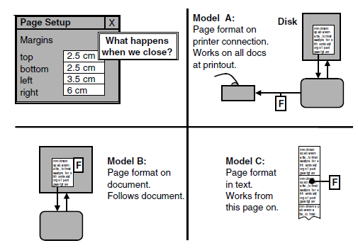
Модели формата страницы
Модель А. В модели А на компьютере только один формат страницы. Это работает всякий раз, когда пользователь печатает документ.
Компьютерные новички склонны строить эту ментальную модель формата страницы. Современные текстовые процессоры так не работают, но первые действительно так и делали.
Модель B. В модели B к каждому документу прикреплен формат страницы, который следует за документом и с диска. Всякий раз, когда документ печатается, он печатается в своем собственном формате страницы. Более современные текстовые процессоры использовали эту модель.
Модель C. В модели C формат страницы прикрепляется к определенной точке документа и действует с этого момента и далее. Современные текстовые процессоры работают так же, как это.
Модель текстового процессора. WordPerfect работает согласно модели C.
Microsoft Word более сложен: он позволяет пользователю разделить документ на разделы, и каждый раздел может иметь свой собственный формат страницы.
Кроме того ,при настройке формата страницы Word предлагает три модели: документ (соответствующий модели B); с этого момента (соответствующий модели С); только этот раздел (четвертая модель).
Notes:
На рисунке мы показали это, поместив страницу формата F на соединение между компьютером и принтером. Всякий раз, когда пользователь извлекает документ с диска и печатает его, он получает страницу формата F.
Что происходит, когда пользователь, который верит в модель B, использует современную систему? Пока он устанавливает курсор на первой странице при настройке формата страницы, все работает так, как он ожидает. Но однажды у него появляется курсор на более поздней странице при настройке формата страницы. Внезапно система «забывает новый формат страницы» при печати первых страниц. Он может повторить попытку, и на этот раз у него появляется курсор на первой странице - и видите, на этот раз система все делает правильно. Эта глупая система иногда допускает ошибки, заключает он.
Что произойдет, если мы скажем пользователю, что система работает по модели C?

Slide 13
Есть мнение, что в основе ментальной модели находятся все взаимоотношения между пользователями и их компьютерами, поэтому она является фундаментом для выработки принципов и правил пользовательского интерфейса.
«Пользователи всегда имеют ментальные модели и будут разрабатывать и модифицировать их независимо от особенностей системы. Задача проектировщиков пользовательского интерфейса – сделать всё возможное, чтобы облегчить процесс разработки эффективной ментальной модели».
Когда мы переносим знания об окружающем мире в мир компьютеров, начинает действовать концепция метафор.
Определение. Метафора — это «понятие, переносящее свойства или признаки одного объекта на другой для выяснения их сходства или аналогии».
Определение. Метафоры помогают пользователям освоить новые для себя области деятельности (например, работу с текстовым процессором), осмысляя их в терминах области, которая им уже знакома и понятна (например/ пишущая машинка).
Метафоры помогают проектировщикам, так как использование метафор позволяет им структурировать элементы интерфейса по аналогии с известной пользователям областью.

Slide 14
Метафора «рабочий стол» используется в большинстве сегодняшних графических и объектно-ориентированых интерфейсов (ООПИ), компьютерный «Рабочий стол» построен по аналогии с офисным, ведь все пользователи бывали в офисе, знакомы с его оборудованием, знают для чего предназначены папки, шкафы, телефоны, блокноты.
Проектировщики используют эту метафору, чтобы облегчить взаимодействие пользователей с компьютером, да и не только с ним.
Метафора Книга. Одностраничная платформа часто использует книжную метафору. Пользователь видит одну книгу и может перелистывать страницы вперед, назад и с помощью гиперссылки на произвольную страницу.
Как определить вид пользовательской модели? Единственный способ – поговорить с пользователем и посмотреть как он работает, потому что ментальная модель базируется на персональном опыте и ожиданиях. CUA рекомендует пять способов сбора информации о пользователях:
анализ их задач
интервью с настоящими или потенциальными пользователями;
посещение мест их работы
отзывы клиентов
тесты по пригодности

Slide 15
Проработка ментальных моделей
Реалии таковы, что не всегда есть возможность и финансирование на проведение исследования пользователей, на детальную проработку ментальных моделей. Но помнить о пользователях нужно и важно!
Постарайтесь узнать, хоть что-нибудь о пользователях. Пообщайтесь с заказчиком, расспросите его о целевой аудитории. Найдите людей или сообщества в социальных сетях, подходящие под описание целевой аудитории. Даже просто просмотр страницы пользователя способен принести свои инсайты. Попробуйте предложить пользователям помочь вам в проектировании продукта участием в опросе. Помните, что любая информация важна.
Уделите особое внимание потребностям и предпочтениям пользователей.
Проведите мозговой штурм. Поделитесь информацией с коллегами и попросите каждого придумать своих персонажей по собранным вами данным. Затем устройте презентацию полученных персонажей. Смело утверждайте схожих персонажей.
Используете общепринятые паттерны проектирования — наиболее ожидаемый порядок действий в интерфейсе для достижения конкретного результата. Ориентируйтесь на лидеров рынка, вдохновляйтесь идеями, ищите ошибки и старайтесь улучшить взаимодействие.

Slide 16
5. Помните, что все мы люди, и нас всех объединяют одни и те же психологические принципы. Помните о них в момент проектирования. Вот лишь некоторое из них:
Красивое работает лучше — красивый интерфейс кажется более простым в использовании. Когда дизайн нам нравится, мы закрываем глаза на недочеты. Но помните, что за красивой картинкой должны скрываться логика и удобство взаимодействия.
Возможность самовыражения. Все стремятся выразить свою индивидуальность, чувства или идеи. Предоставьте своим пользователям такую возможность. Начните хотя бы с возможности оставлять комментарии, ставить лайки и смайлики.
Юмор. Добавьте лёгкий, непринуждённый юмор там, где это уместно. Начните с текста. Практически любой текст можно написать с юмором. А всё забавное прекрасно запоминается!

Slide 17
Ещё один способ улучшить пользовательский опыт — это проектирование микровзаимодействий.
Например, вы можете реализовать приятную визуальную обратную связь, плавные переходы, автокоррекцию при наборе текста или придумать новый паттерн типа «потяните, чтобы обновить».

Slide 18

Микровзаимодействия
Микро-UX (Micro UX) — стратегия использования простых, небольших элементов в дизайне продукта, ориентированных на решение одной задачи. Преимущественно такие эффекты и интерактивные элементы предназначены для формирования интересного и уникального пользовательского опыта.
Автор книги «Микровзаимодействия: проектирование с деталями» (Microinteractions: Designing with Details) Дэн Сэффер (Dan Saffer) констатирует, что микро-UX является детализированным подходом, делающим пользовательский опыт более персонализированным.
Достигнуть этого качества довольно легко, так как разработчики могут получить обратную связь от пользователей и оптимизировать интерфейс на ее основе.
Микровзаимодействия — это маленькие элементы функциональности. Фокус на них очень важен. Качество дизайна продукта определяется качеством его самых мелких деталей.
Вся история проектирования взаимодействия между человеком и компьютером — это история микровзаимодействий. Прокрутка и открытие окон, создание папок и файлов, подключение к WiFi, сохранение документов — все это примеры микровзаимодействий, которые кто-то должен был придумать.

Slide 19
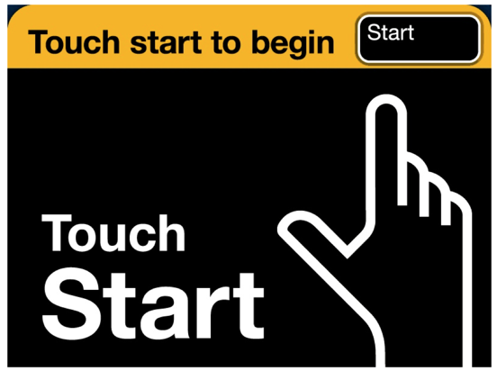
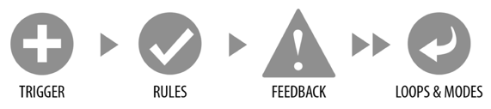
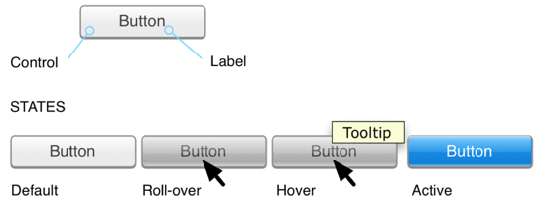
Микровзаимодействия состоят из четырех частей:
триггера (инициирует микровзаимодействие);
правил (определяют, как микровзаимодействие работает);
обратной связи (ОС, поясняет правила);
циклов и режимов (мета-правила, влияющие на микровзаимодействие).

Slide 20
Примерами удачно спроектированных микровзаимодействий могут служить:
Автозаполнение от Google (Множество вариантов для множества запросов),
Зум, или «экранная лупа» (Наведя указатель мыши на изображение одного из продуктов American Apparel (бренд одежды), вы увидите увеличенный фрагмент справа),
Быстрое удаление писем (В последней версии Gmail цепочки писем можно удалять одним движением пальца),
Информирование об активности собеседника (Когда в Google Hangouts и в большинстве других чатов собеседник набирает сообщение, вы увидите соответствующий символ или оповещение),
Скрытая навигация (Пользователи всемирной сети уже привыкли к тому, что иконка-гамбургер обозначает навигационное меню)
Кнопки-выключатели (Щелкать «тумблерами» всегда увлекательно — в Pinterest этих возможностей предостаточно).

Slide 21
«Эмоциональный дизайн»
Аарон Уолтер, дизайнер и эксперт по оптимизации пользовательского опыта (User Experience), написал еще одну великую книгу новой эпохи веб-дизайна — «Проектируя эмоцию» (Designing for Emotion).
В своем труде он определяет эмоции «как общий язык человечества», как язык, знакомый любому человеку с момента рождения.
Уолтер объясняет, почему эмоциональные переживания важны для пользовательского опыта (что для маркетологов означает — для конверсии):
эмоции оставляют глубочайший отпечаток в долговременной памяти, именно они заставляют человека чувствовать, что второй стороной интеракции в Глобальной сети является такой же человек, не машина, например новые социальные инструменты позволили пользователям делиться мелочами повседневной жизни.
Notes:
What if an interface could help you complete a critical task and puta smile on your face?
We need a new yardstick to measure the success of our designs.We can transcend usability to create truly extraordinaryexperiences.

Slide 22
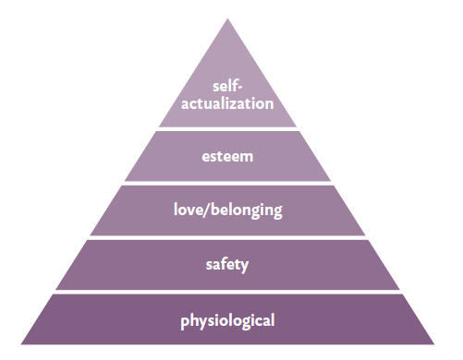
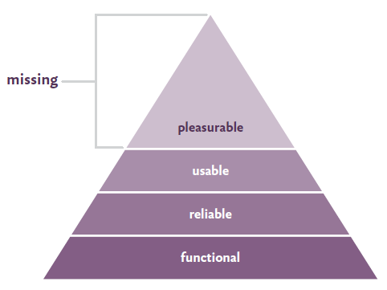
Подход Маслоу к определению человеческих потребностей может помочь понять цели в процессе проектирования интерфейсов.
Мы могли бы бесконечно жить довольной жизнью, взаимодействуя только с тремя нижними слоями пирамиды потребностей физиологический комфорт, безопасность и принадлежность. Но именно в этом верхнем слое мы можем жить по-настоящему полноценной жизнью. Дизайн интерфейса – это дизайн для людей.
А что если мы переведем Модель Маслоу человеческих потребностей в потребности пользователя?

Slide 23
Юзабилити и пользовательское тестирование
Юзабилити тестирование – это набор методик, позволяющих измерить характеристики взаимодействия пользователя с продуктом с целью оценки уровня юзабилити продукта. Как правило, в ходе юзабилити тестирования изучается, насколько хорошо пользователи выполняют конкретные стандартизированные задачи и с какими проблемами они при этом сталкиваются.
Результаты такого тестирования часто помогают выявить как аспекты, затрудняющие понимание и использование продукта, так и удачные решения. Для проведения юзабилити тестирования требуется, чтобы предмет тестирования обладал относительной завершенностью и внутренней согласованностью.
Смысл тестирования состоит в проверке качества интерфейса продукта – независимо от того, тестируется ли готовое программное обеспечение, минимально функциональный макет или же вовсе бумажный прототип.
Отсюда вытекает, что юзабилити тестирование должно проводиться на поздних стадиях цикла проектирования, когда уже существует связная концепция и имеется достаточное число деталей, чтобы можно было создать такого рода макет или прототип.

Slide 24
Поскольку результаты пользовательского тестирования обычно измеримы и поддаются количественному выражению, исследования юзабилити продукта особенно ценны при сравнении конкретных вариантов дизайна с целью отбора наиболее эффективного решения.
Собранные в ходе юзабилити тестирования отзывы потребителей наиболее полезны, когда вы хотите проверить либо усовершенствовать механизмы взаимодействия или форму и реализацию определенных элементов продукта.
Вот аспекты продукта, для оценки которых юзабилити тестирование особенно эффективно:
Наименование. Осмысленны ли названия разделов и надписи на кнопках? Возможно, какие-то из этих слов воспринимаются легче, чем другие?
Архитектура. Осмысленно ли информация разбита на категории? Расположены ли информационные элементы в тех местах, где их ожидают найти потребители?
Первое знакомство и доступность. Легко ли новые пользователи находят базовые элементы интерфейса? Понятны ли инструкции? Есть ли в них необходимость?
Эффективность. Могут ли потребители эффективно решать конкретные задачи? Ошибаются ли они? При выполнении каких шагов? Как часто?
Из сказанного видно, что юзабилити тестирование сосредоточено преимущественно на оценке первого опыта использования продукта.

Slide 25
Карточная сортировка
Карточная сортировка – техника, снискавшая популярность благодаря информационным архитекторам.
Она позволяет понять, как пользователи организуют идеи и информацию. Существует ряд вариантов этой техники, но обычно она сводится к тому, что пользователей просят выполнить сортировку колоды карт, каждая из которых описывает определенную функциональность продукта или веб-сайта либо содержит связанный с ним фрагмент информации.
Сложной частью является анализ результатов: необходимо найти паттерны и зависимости путём выявления тенденций или посредством статистического анализа.
Карточная сортировка, несомненно, может стать ценным инструментом для раскрытия определенных аспектов пользовательской ментальной модели, однако эта техника предполагает, что респондент обладает хорошими навыками организации информации и то, как он сортирует набор абстрактных тем, напрямую связано с подходом, который он в конце концов выберет, когда пожелает воспользоваться вашим продуктом. Очевидно, так получается не всегда. Один из способов преодолеть возможное расхождение – попросить пользователя упорядочивать карты, подготовленные на основе способов выполнения задач, решать которые призван проектируемый продукт. Другой способ повысить ценность карточных исследований – после завершения процедуры побеседовать с респондентами, чтобы выявить принципы организации информации, которые они применяли при сортировке (памятуя, что вы пытаетесь понять их ментальную модель).

Slide 26
Анализ рабочих заданий
Под анализом рабочих заданий понимается набор методик, задействующих анкетирование или открытые интервью для формирования детального представления о том, как люди в настоящий момент выполняют конкретные задания. В таком исследовании нас интересуют следующие вопросы:
стоящая за заданием реальная цель – для чего пользователь выполняет задания;
частота и важность выполнения заданий;
триггеры – что служит поводом или сигналом для выполнения задания;
зависимости – что требуется для выполнения задания и что зависит от её выполнения;
люди, которые вовлечены в выполнение задания, их роли и зоны ответственности;
конкретные действия, которые требуется выполнить;
решения, которые необходимо принять;
информация, которая нужна для принятия решений;
ошибки и исключительные ситуации – что может пойти не так;
способы исправления ошибок и обработки исключений.

Slide 27
После того как заполнены анкеты или проведены интервью, выполняется формальная декомпозиция и анализ рабочих заданий – как правило, при помощи диаграммы потоков или сходной диаграммы, передающей отношения между действиями и зачастую отношения между людьми и процессами.
Пользовательские исследования – фундамент проектирования.
Лабораторное тестирование продукта может дать большой объем информации, но не обязательно будет иметь большую ценность.
Этнографическое интервьюирование в начале процесса позволяет вам как проектировщику глубоко понять своих пользователей, их потребности и мотивы. Когда ваша концепция продукта построена на основе качественных пользовательских исследований и моделей, опирающихся на результаты этих исследований, юзабилити тестирование становится еще более эффективным инструментом для оценки решений, принятых в ходе проектирования.
Качественные исследования позволяют взять хороший старт уже в самом начале проекта.

Slide 28
Проектирование интерфейса
При построении интерфейса рассматривается три вида моделей:
Концептуальная модель пользователя
Модель программиста
Модель проектировщика
Представление пользователя о функциях интерфейса можно описать в виде пользовательской модели интерфейса - совокупности обобщенных представлений конкретного пользователя или группы пользователей о процессах, происходящих во время работы программ­ной системы.
Как определить вид пользовательской модели?
Единственный способ — поговорить с пользователем и посмотреть, как он работает, потому что ментальная модель базируется на персональном опыте и ожиданиях.
GUI рекомендует пять способов сбора информации о пользователя:
анализ их задач;
интервью с настоящими или потенциальным пользователями;
посещения мест их работы;
отзывы клиентов;
тесты по пригодности.

Slide 29
Модель базируется на особенностях опыта конкретных пользователей, который характеризуется уровнем подготовки в предметной области разрабатываемого ПО, интуитивными моделями выполнения операций в этой об­ласти, уровнем подготовки в области владения компьютером, а также устоявшимися стереотипами работы с компьютером.
Для ее построения необходимо изучить особенности опыта предполагаемых пользователей, для чего используют опросы, тесты и фиксируют на пленку последовательность вы­полнения операций в реальном процессе.
Приведение в соответствие моделей пользователя и программиста, а также построение на их базе программной модели интерфейса за­дача не простая. Чем сложнее автоматизируемая предметная об­ласть, тем сложнее строить программную модель интерфей­са, учитывающую особенности модели программиста и пользовательской модели. С этой точки зрения наиболее перспектив­ны объектные интерфейсы, так как в их основе лежит отображение объектов предметной области, которыми оперируют пользователи.
Основой для разработки интерфейса должны стать интуитивные модели выполнения операций в предметной области. Нежелание или невозможность следования интуитивным моделям приводит к созданию искусственных надуманных интерфей­сов, которые негативно воспринимаются пользователями.

Slide 30
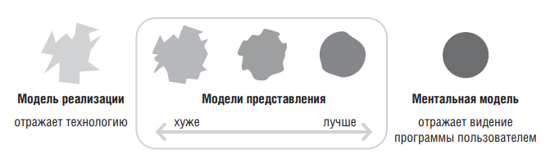
Даже правильно определив «источник» нужной ин­формации, пользователи склонны рассказывать, что они делают, а не то, что им хотелось бы делать. Такой феномен называется WYKIWYL (аббревиатура от английских слов: What You Know Is What You Like – «Что ты знаешь есть что ты любишь»).
Пользователи – не системные проек­тировщики и обычно не знакомы с технологией, приме­няемой в компьютерном программном и аппаратном обес­печении. Они больше полагаются на собственные пред­ставления, чем на действительное положение вещей.
Чтобы иметь представление об общей тенденции построения интерфейса, необходимо мнение от достаточного коли­чества пользователей. Нет такого понятия – «рядовой пользователь», необходимо собрать данные от отдельных людей и групп, которые имеют разные персональные, профессиональные и компьютерные привычки и наклон­ности.
Отношения, связывающие модели реализации, модели представления и ментальную модель (А.Купер)

Slide 31
Модели интерфейсов
Концептуальная модель пользователя
Опыт взаимодействия в реальном мире:
Задачи, Процессы, Инструменты, Результаты
Модель проектировщика
Концептуальная модель пользователя
Модель программиста
Принцип и методы проектирования пользовательского интерфейса
Модель программиста
Платформа
Операционная систем
Оболочка
Инструменты разработки
Принципы и методы

Slide 32
Модель программиста – самая легкая для отображе­ния, так как она может быть формально и недвусмыслен­но описана. На самом деле данная модель это представ­ленная в определенном виде функциональная специфи­кация ПП.
Объекты и данные, составляющие программу, интересны программисту, но не обязательно в плане того, как пользователь взаимодействует с информацией.
Например, с точки зрения программиста интерфейсы предназначены для сохранения и восстановления информации, представ­ляют собой поля данных или записи в базе данных. Точка зрения на них у пользователя может быть иной, чем у раз­работчиков. Одни и те же данные могут быть входом в про­грамму для проверки, личную записную книжку или де­ловую телефонную книгу.
Программист при разработке интерфейса исходит из того, управление какими операциями нужно реализовать в нем, и как это осуществить, не затрачивая существен­ных ресурсов компьютера, своих сил и времени. Его интересуют эффективность, функци­ональность, технологичность, внутренняя стройность и дру­гие не связанные с удобством пользователя характеристики ПО. Именно поэтому большинство интерфейсов существующих программ вызывают серьезные нарекания пользователей.

Slide 33
Работа проектировщика подобна работе архитектора. Создание программного продукта во многом похоже на возведение дома.
Проектировщик (архитектор) узнает идеи, пожелания пользователя (владельца дома), соединяет их со своими на­выками и материалами, необходимыми для программиста (строителя), и проектирует программное обеспечение (дом), которое должно удовлетворять нужды пользователя. Модель проектировщика представляет собой нечто сред­нее между моделью пользователя и моделью программиста.
Разработчики обычно не входят в контакт с пользователя­ми, для которых создают программы. Недостающим звеном между пользовательским окружением и программистским миром являются проектировщик пользовательского ин­терфейса и другие члены команды по разработке.
Проектировщик ин­терфейса занимается изучением, как его модель взаимодействует с ментальной моделью пользователя и программистской моделью сис­темы. Модель проектировщика описывает объекты, с ко­торыми работает пользователь, и технику манипулирова­ния ими

Slide 34
Языки пользовательских интерфейсов
UIML (User Interface Markup Language) — это дочерний язык XML, который служит для описания пользовательского интерфейса приложений. В настоящее время написание приложений на этом языке реализовано в Microsoft Visual Studio в виде XAML для создания WPF приложений. UIML — абстрактный язык. На сегодня, UIML стандартизован OASIS. Теоретически, UIML разрабатывался для разработки кросс-платформенных (Win, PDA и т. п.) приложений. Но на практике перевод приложений с одной платформы на другую связан с трудностями.

Slide 35
Windows presentation foundation
Windows presentation foundation - система для построения клиентских приложений Windows с визуально привлекательными возможностями взаимодействия с пользователем, графическая (презентационная) подсистема в составе .NET Framework (начиная с версии 3.0), использующая язык XAML^{[2]}.
WPF предустановлена в Windows Vista (.NET Framework 3.0), Windows 7 (.NET Framework 3.5 SP1), Windows 8 (.NET Framework 4.0 и 4.5), Windows 8.1 (.NET Framework 4.5.1). С помощью WPF можно создавать широкий спектр как автономных, так и запускаемых в браузере приложений.

